Slide 1
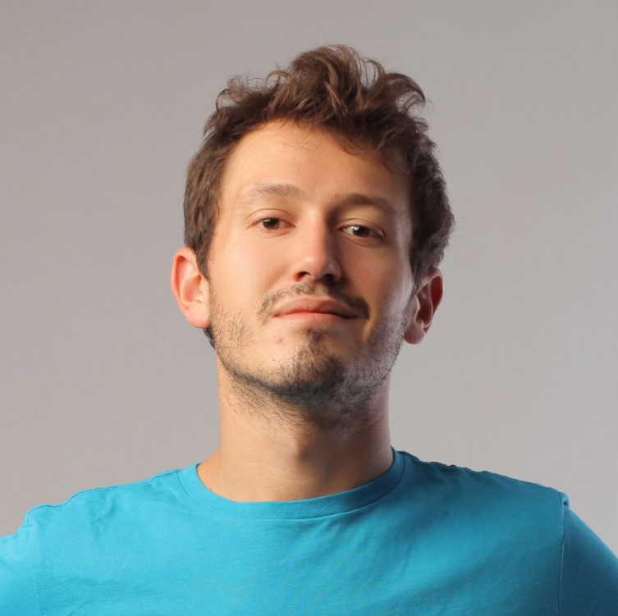
MAGIC RAIN
姓名：幻雨君
求职意向：项目经理助理
13215219904
69613753@qq.com
69613753

Slide 2
基本信息
姓名：幻雨君
健康状况：健康
性别：男
政治面貌：中共党员
籍贯：湖南常宁
现居住地：东莞谢岗区
院校：某某大学
出生年月：1994-08-12
专业：平面设计
联系电话：13215219904
学历：大学本科
联系邮箱：69613753@qq.com

Slide 3
教育背景
2006-2009
湖南大学某某中学
一个组织的持续成功总会有三点必须得到保证，正确的战略，确保战略能够得到有效执行，高素质组织及相对灵活的管理系统
2009-2011
湖南大学某某中学
一个组织的持续成功总会有三点必须得到保证，正确的战略，确保战略能够得到有效执行，高素质组织及相对灵活的管理系统
2011-2015
湖南大学某某中学
一个组织的持续成功总会有三点必须得到保证，正确的战略，确保战略能够得到有效执行，高素质组织及相对灵活的管理系统

Slide 4
工作经验
点击添加公司名称
点击添加公司名称
2012
一个组织的持续成功总会有三点必须得到保证，正确的战略，确保战略能够得到有效执行
2014
一个组织的持续成功总会有三点必须得到保证，正确的战略，确保战略能够得到有效执行
点击添加公司名称
点击添加公司名称
一个组织的持续成功总会有三点必须得到保证，正确的战略，确保战略能够得到有效执行
2013
一个组织的持续成功总会有三点必须得到保证，正确的战略，确保战略能够得到有效执行
2015

Slide 5
个人技能
语言表达能力
语言表达能力
组织协调能力
产品设计能力
产品运营能力

Slide 6
自我评价
我能做什么？
有良好的创新思维和沟通能力
对色彩，构图等元素触觉敏锐，创造力强，有创新精神，保证工作质量具有较强的艺术触觉及审美水平
喜欢设计，兴趣爱好广泛，能很快接受新鲜事物
有良好的团体精神和高度的责任感
理解力强，有上进心，热爱学习，具有吃苦耐劳的精神，能够随压力

Slide 7
MAGIC RAIN
感谢观看
13215219904
69613753@qq.com

